Slide 1

Colima
Ficha Estatal
Julio 2026

Slide 2

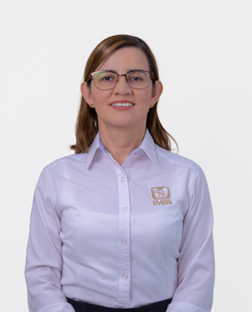
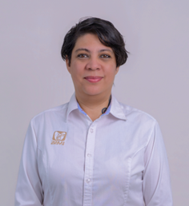
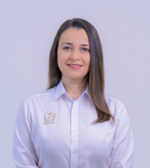
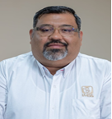
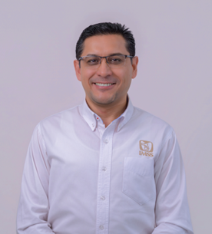
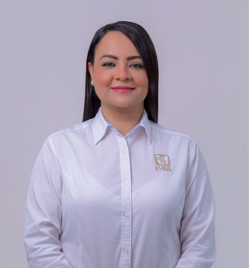
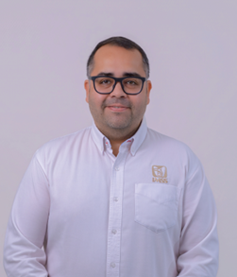
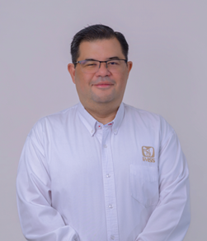

COLIMA
Dra. Fátima Borrego Pérez
Médico Cirujano
Maestría en Salud Pública
Inicio en el cargo: 16 de mayo de 2024
Jefatura de Servicios de Prestaciones Médicas | Dra. Jessica Gil Lozada Médico Cirujano, Especialidad en Epidemiología y Maestría en Gestión de Calidad de los Servicios de Salud Inicio en el encargo: 01 de enero del 2025
Jefatura de Servicios de Salud en el Trabajo, Prestaciones Económicas y Sociales | Lic. Sandra Velázquez Alcaraz Licenciada en Psicología, Máster en Mujeres y Salud así como Maestría en Alta Dirección Inicio en el cargo: 01 de diciembre de 2024
Jefatura de Servicios de Afiliación y Cobranza | C.P. Edson Ali Casilla Lepe Contador Público y Maestría de Seguridad Social Inicio en el cargo: 30 de marzo de 2026
Jefatura de Servicios de Desarrollo de Personal | Lic. Bernardo Pérez Vázquez Licenciado en Derecho Inicio en el cargo: 16 de octubre de 2022
Jefatura de Servicios de Finanzas | Lic. Thalia Alejandra Ávila López Licenciada en Administración Inicio en el cargo: 01 de diciembre de 2024
Jefatura de Servicios Administrativos | DDP. Daniel Padilla Cruz Licenciado en Derecho y Doctorado en Derecho Procesal Inicio en el cargo: 16 de octubre de 2020
Jefatura de Servicios Jurídicos | Mtro. Mario Villaseñor Castillejos Licenciado en Derecho y Maestría en Derecho Público Inicio en el cargo: 16 de enero de 2018
Secretaria General de la Sección XXV Colima | Mtro. Oscar Enrique Morentin Guedea Licenciado en Enfermería y Maestro en Educación Inicio en cargo: 16 de junio 2026

Slide 3







COLIMA
IMSS atiende 64% de la población
Otros 9,349 1%
174,621 23%
Población estatal 771,538
491,844 64%
95,724 12%
Fuente: CONAPO, proyección a enero de 2026.
Categoría | 2018 | 2026 | Variación
PDA¹ | 412,460 | 491,844 | 19%
Titulares | 220,185 | 282,985 | 29%
Puestos de trabajo | 134,121 | 157,736 | 18%
Pensionados | 31,777 | 48,936 | 54%
Conservación de derechos | 5,039 | 5,349 | 6%
Sin empleo asociado | 49,248 | 58,526 | 19%
Estudiantes | 46,503 | 52,823 | 14%
Seguro de Salud de Familia² | 1,352 | 321 | -76%
Continuación voluntaria | 1,393 | 5,382 | 286%
Familiares | 192,275 | 208,859 | 9%
Esposa(o)/concubina(rio) | 65,541 | 75,634 | 15%
Hijas e hijos | 96,995 | 87,417 | -10%
Madres y padres | 29,739 | 45,808 | 54%
mayo |  | Variación
2025 | 2026
531 | 556 | 4%
Personas Trabajadoras Independientes
mayo |  | Variación
2025 | 2026
2,718 | 3,753 | 38%
mayo 2026 ³
26
³ PTPD que superaron el umbral de ingreso mínimo neto
Fuente: Dirección de Incorporación y Recaudación. Corte mayo de 2026.
¹ Se refiere a personas derechohabientes (titulares y familiares) adscritas a UMF.
² La afiliación al Seguro de Salud de Familia disminuye en virtud del incremento en los nuevos esquemas de aseguramiento.

Slide 4
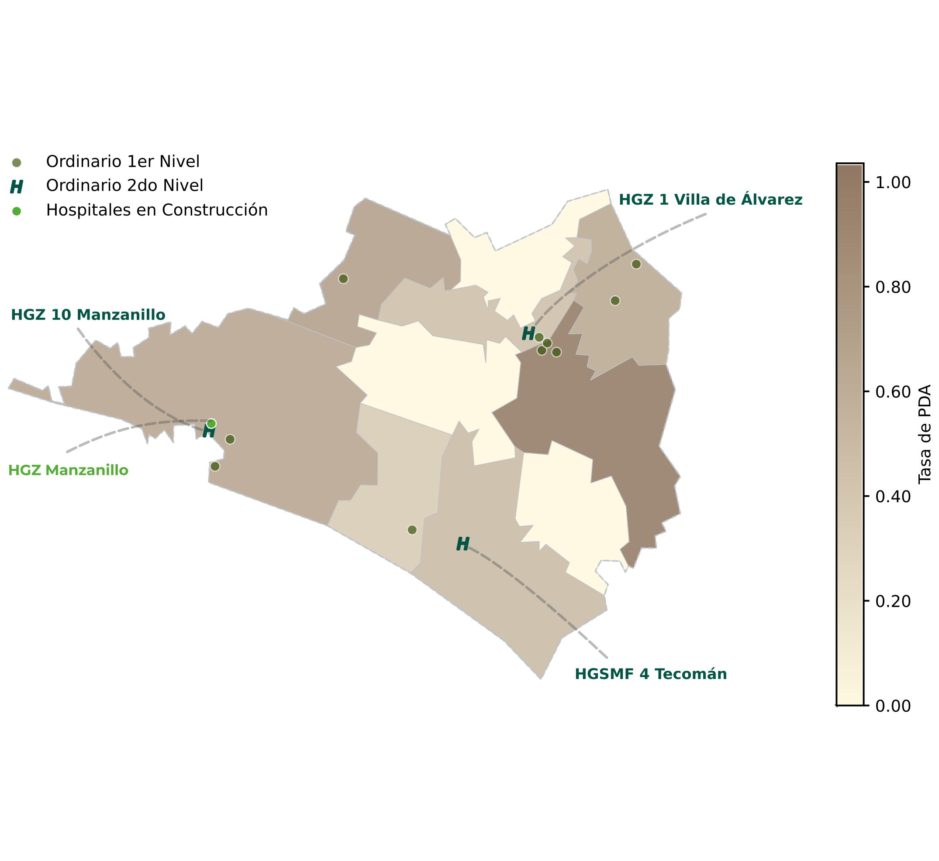
COLIMA
Infraestructura médica IMSS
2o Nivel | Unidades
HGZ | 2
HGS | 1
Total | 3
El HGZ de 72 camas de Manzanillo. Actualmente se encuentra en la realización de los estudios de infraestructura de servicios, fecha probable de conclusión de la obra: 11 de febrero de 2028
Nivel | IMSS Ordinario
 | Unidades | Consultorios de MF | Camas | Camas no censables
Primer ¹ | 10 | 50 | 0 | 25
Segundo | 3 | 7 | 309 | 173
Total | 13 | 57 | 309 | 198
¹ Incluye 10 UMF y no incluye 3 Unidades Auxiliares de Medicina Familiar.
Corte de información: mayo de 2026

Slide 5
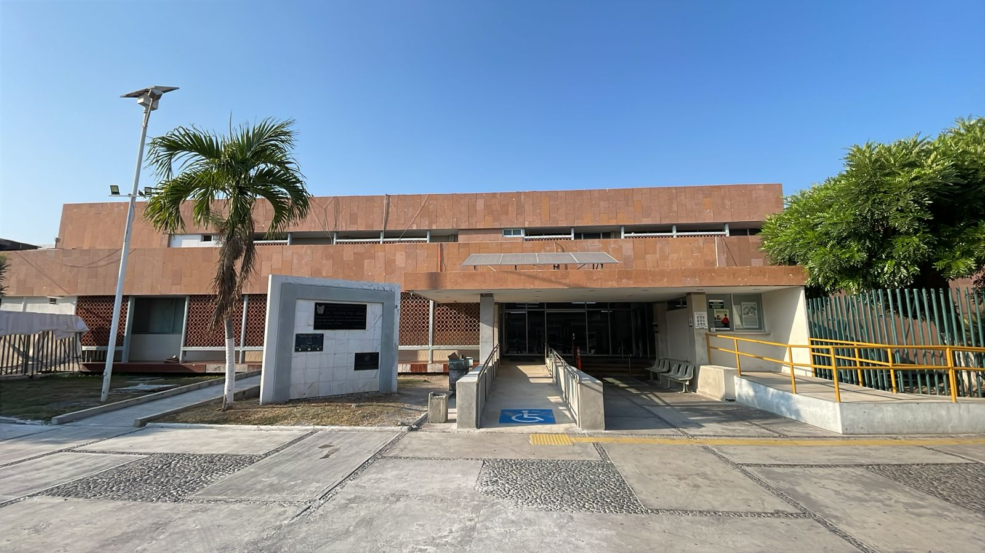
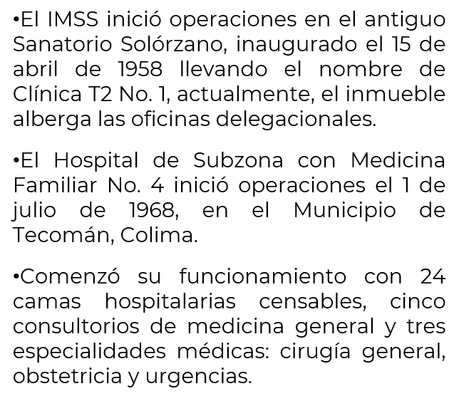
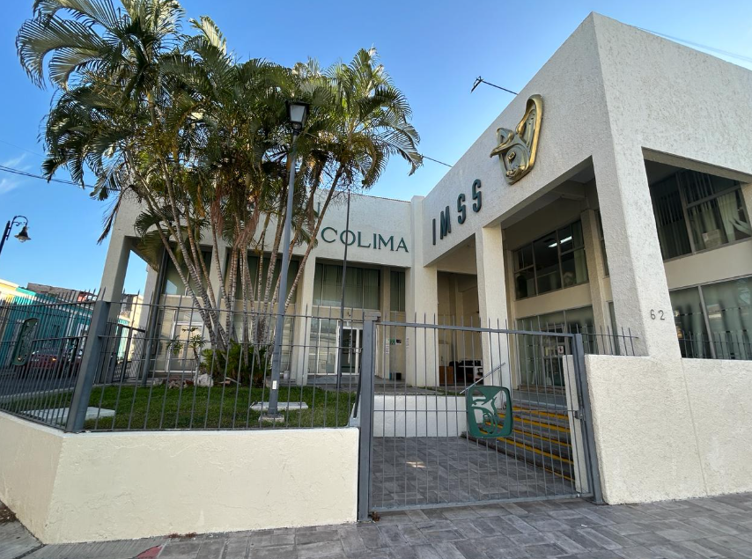

COLIMA
Capacidad médica instalada
Primer hospital en la entidad: Hospital General de Subzona con Medicina Familiar No. 4 Tecomán, Colima
Unidad | Inicio de operaciones | Camas | Camas no censables | Camas de cuidados intensivos | Salas Quirúrgicas¹ | Consultorios de especialidades
HGSMF 4 Tecomán | Julio de 1968 | 31 | 26 | 0 | 1 | 6
HGZ 10 Manzanillo | Noviembre de 2005 | 93 | 42 | 4 | 3 | 15
HGZ 1 Villa de Álvarez | Octubre de 2016 | 185 | 105 | 12 | 5 | 42
Total |  | 309 | 173 | 16 | 9 | 63
¹Incluye salas de quirófano, salas híbridas y salas mixtas, no considera salas de tococirugía y expulsión. Fuente: Cédula de actualización de variables seleccionados del IFU enviados por el OOAD. Corte de Información: mayo de 2026

Slide 6


COLIMA
Equipo relevante
Unidad | Aparatos de Tomografía | Equipos de Resonancia Magnética | Mastógrafo | Arcos en C | Máquinas de Hemodiálisis | Sala de Hemodinamia
HGZ 1 Villa de Álvarez | 1 | 0 | 1 | 1 | 20 | 1
HGSMF 4 Tecomán | 0 | 0 | 1 | 0 | 0 | 0
HGZ 10 Manzanillo | 1 | 0 | 1 | 2 | 15 | 0
Total | 2 | 0 | 3 | 3 | 35 | 1
Fortalecimiento de equipo médico
Compra 2025-2026 equipo mayor (Instalación abril-mayo)
1
Mastógrafo
1
Tomógrafo
HGZ 1 Villa de Álvarez
$4.3 mdp
HGZ 10 Manzanillo
$29.6 mdp
Proyectos de implementación/sustitución 2019-2025. Incluye equipo de la compra 2025-2026. Fuente: Cédula de actualización de variables seleccionadas del IFU, enviadas por el OOAD. Corte de información: mayo de 2026

Slide 7

COLIMA
Resumen 2026
Indicador | 2025 | Incremento 2024 vs 2025 | Avance 2026 | Meta 2026 | % avance anual
Consultas de Medicina Familiar¹ | 809,171 | 47,057 | 371,379 | 815,924 | 45.5%
Consultas de Especialidad | 267,019 | 50,322 | 126,912 | 301,490 | 42.1%
Cirugías | 11,963 | 749 | 5,400 | 14,324 | 37.7%
Resultados 2025
+47,057
Consultas Medicina Familiar
+50,322
Consultas Especialidad
+749
Cirugías
Corte de información: semana 24, 7 junio 2026 ¹Las consultas de medicina familiar incluyen los hospitales con UMF.

Slide 8
COLIMA
10 Unidades de Medicina Familiar
7 UMF de lunes a viernes
Productividad de consultas de medicina familiar 2025-2026
Unidad | Consultas 2025 | Incremento 2025 vs 2024 | Avance 2026 | Meta 2026 | % avance anual
UMF 2 Manzanillo | 99,483 | 3,116 | 44,575 | 100,224 | 44.5%
UMF 3 Armería | 25,622 | 830 | 12,185 | 28,188 | 43.2%
UMF 9 Minatitlán | 11,558 | 188 | 5,458 | 13,000 | 42.0%
UMF 5 Cuauhtémoc | 20,395 | 2,045 | 10,662 | 25,056 | 42.6%
UMF 6 Quesería | 19,882 | 2,964 | 10,358 | 25,056 | 41.3%
UMF 16 Colima | 61,707 | 1,831 | 27,819 | 60,000 | 46.4%
UMF 11 Colima | 64,209 | -805 | 29,990 | 62,640 | 47.9%
Total | 302,856 | 10,169 | 141,047 | 314,164 | 44.9%
314,164 Meta 2026
44.9%
Avance
En el año 2025 no incluye información de HR y UMR No incluye Unidades Auxiliares de Medicina Familiar, ni hospitales con servicio de medicina familiar. El año de proceso inicia del 26 de diciembre del año anterior al 25 de diciembre del año en curso:2025 (del 26 de dic de 2024 al 25 de dic de 2025). Corte de información: Semana 24, 7 junio 2026

Slide 9
COLIMA
10 Unidades de Medicina Familiar
3 Unidades Médicas de tiempo completo (16 consultorios)
Productividad de consultas de medicina familiar 2025-2026
Unidad | 2025 | Incremento 2024 vs 2025 | Avance 2026 | Meta 2026 | % avance anual
UMF 17 Manzanillo | 132,497 | 5,724 | 62,336 | 137,760 | 45.2%
UMF 18 Colima | 108,706 | 14,625 | 50,935 | 106,000 | 48.1%
UMF 19 Colima | 160,181 | 14,554 | 71,573 | 156,000 | 45.9%
Total | 401,384 | 34,903 | 184,844 | 399,760 | 46.2%
de las consultas en 2025 fueron en fin de semana (90,088 consultas)
Proyectos 2026
1 Nueva UMTC con 2 consultorios
19%
UMF 16 Colima
En el año 2025 no incluye información de HR y UMR. No incluye Unidades Auxiliares de Medicina Familiar, ni hospitales con servicio de medicina familiar. El año de proceso inicia del 26 de diciembre del año anterior al 25 de diciembre del año en curso: 2025 (del 26 de Dic de 2024 al 25 de Dic de 2025). Corte de información: Semana 24, 7 junio 2026

Slide 10
COLIMA
Consultas de especialidad 2026
Productividad de consultas de especialidad 2025-2026
Unidad | 2025 | Incremento 2025 vs 2024 | Avance 2026 | Meta 2026 | % Cumplimiento de la meta
HGZ 1 Villa de Álvarez | 198,174 | 31,878 | 90,101 | 203,670 | 44.2%
HGZ 10 Manzanillo | 56,147 | 15,143 | 30,415 | 74,460 | 40.9%
HGSMF 4 Tecomán | 12,698 | 3,301 | 6,396 | 23,360 | 27.4%
Total | 267,019 | 50,322 | 126,912 | 301,490 | 42.1%
301,490 Meta 2026
42.1%
Avance
No incluye la productividad de especialidad generada en UMF ni en HR. En el año 2025 no incluye información de HR y UMR. El año de proceso inicia del 26 de diciembre del año anterior al 25 de diciembre del año en curso:2025 (del 26 de dic de 2024 al 25 de dic de 2025). Corte de información: Semana: 24, 7 junio 2026

Slide 11
COLIMA
Cirugías 2026
Productividad de cirugías 2025-2026
Unidad | 2025 | Incremento 2025 vs 2024 | Avance 2026 | Meta 2026 | % Cumplimiento de la meta
HGSMF 4 Tecomán | 573 | 573 | 334 | 783 | 42.7%
HGZ 1 Villa de Álvarez | 7,996 | -127 | 3,518 | 9,149 | 38.5%
HGZ 10 Manzanillo | 3,394 | 303 | 1,548 | 4,392 | 35.2%
Total | 11,963 | 749 | 5,400 | 14,324 | 37.7%
14,324 Meta 2026
37.7%
Avance
No incluye las cirugías realizadas en HR. Sólo se consideran cirugías principales. Corte de información: Semana: 24, 7 junio 2026

Slide 12
COLIMA
51 total especialistas contratados en el draft 2026
22 en Hospitales, 2 en UMF y 27 sustitutos
22 en Hospitales
Unidad | Especialidad | No.
Hospital General de Subzona C/MF 4 | Cirugía General | 1
 | Imagenología Diagnóstico y Terapéutica | 1
 | Medicina Familiar | 1
 | Medicina Interna | 1
 | Medicina de Urgencias | 2
 | Total | 6
Unidad | Especialidad | No.
Hospital General de Zona 1 | Cirugía General | 1
 | Ginecología y Obstetricia | 2
 | Medicina Interna | 1
 | Oncología Pediátrica | 1
 | Pediatría | 2
 | Psiquiatría | 1
 | Traumatología y Ortopedia | 1
 | Urología | 1
 | Total | 10
Unidad | Especialidad | No.
Hospital General de Zona 10 | Imagenología Diagnóstico y Terapéutica | 1
 | Medicina Interna | 1
 | Medicina de Urgencias | 2
 | Oftalmología | 2
 | Total | 6
2 en Unidades de Medicina Familiar
Unidad | Especialidad | No.
Unidad de Medicina Familiar 2 | Medicina Familiar | 1
 | Total | 1
Unidad | Especialidad | No.
Unidad de Medicina Familiar 3 | Medicina Familiar | 1
 | Total | 1
27 especialistas (sustitutos)
Unidad | Especialidad | No.
Sustitución 8 | Anestesiología | 4
 | Cirugía General | 2
 | Dermatología | 1
 | Epidemiología | 4
 | Medicina Familiar | 1
 | Medicina de Urgencias | 3
 | Nefrología | 1
 | Neonatología | 1
 | Neurología | 1
 | Reumatología | 2
 | Traumatología y Ortopedia | 7
 | Total | 27
Sustitutos se integran a los Listados de Bolsa de Trabajo, para cubrir las futuras vacantes por jubilación, renuncia, fallecimiento, etc., así como ausentismo programado y no programado.

Slide 13
COLIMA
Contrataciones por especialidad
Especialidad | Número | % Acumulado
Traumatología y Ortopedia | 8 | 15.6%
Medicina de Urgencias | 7 | 29.4%
Anestesiología | 4 | 37.2%
Medicina Familiar | 4 | 45.0%
Cirugía General | 4 | 52.9%
Epidemiología | 4 | 60.7%
Medicina Interna | 3 | 66.6%
Reumatología | 2 | 70.5%
Imagenología Diagnóstico y Terapéutica | 2 | 74.5%
Oftalmología | 2 | 78.4%
Ginecología y Obstetricia | 2 | 82.3%
Pediatría | 2 | 86.2%
Dermatología | 1 | 88.2%
Neonatología | 1 | 90.1%
Nefrología | 1 | 92.1%
Oncología Pediátrica | 1 | 94.1%
Neurología | 1 | 96.0%
Psiquiatría | 1 | 98.0%
Urología | 1 | 100.0%
Total | 51 | 100.0%

Slide 14



COLIMA
Lista de espera por especialidad y por cirugía prioritaria 2026
Especialidad | Total | % acumulado total
Cirugía General | 2,808 | 34.0%
Traumatología y ortopedia | 2,193 | 60.5%
Ginecología | 885 | 71.2%
Oftalmología | 807 | 81.0%
Obstetricia | 591 | 88.1%
Urología | 306 | 91.8%
Cirugía oncológica | 276 | 95.1%
Otorrinolaringología | 209 | 97.7%
Cirugía Pediátrica | 103 | 98.9%
Anestesiología | 90 | 100.0%
Total | 8,268 | 100.0%
Cirugía prioritaria | Total | % del total
Catarata | 675 | 28.6%
Colecistectomías | 587 | 53.5%
Hernioplastías abdominales | 410 | 70.8%
Sustitución de rodilla | 361 | 86.1%
Histerectomías | 180 | 93.7%
Sustitución de cadera | 85 | 97.3%
Mastectomías | 63 | 100.0%
Total | 2,361 | 100.0%
Corte de información: semana 24, 7 junio 2026
Vive saludable, Vive feliz
Total de Escuelas | Escuelas visitadas | Población | Menores tamizados
1,257 | 1,198 | 232,993 | 150,701
Corte de información: 18 de junio de 2026
Brigadas | Personal de enfermería IMSS
12 | 60
En cada brigada participan 5 personas del IMSS.
9,354
Valoraciones nutricionales
11,827
Valoraciones bucales
3,830
Salud visual

Slide 15






COLIMA
Personal Total: 5,102 Personal de Salud: 3,187
Médicos Generales
+88.0%
Médicos Especialistas
+35.8%
2018 | 2026
25 | 47
2018 | 2026
551 | 748
Enfermeras
+11.3%
Paramédicos
+24.2%
2018 | 2026
1,039 | 1,156
2018 | 2026
623 | 774
Residentes
+124.0%
Técnicos
-5.4%
2018 | 2026
121 | 271
2018 | 2026
202 | 191
Fuente: Dirección de Administración. Base SIAP comparativa de diciembre de 2018 con el 15 de junio de 2026.
Egreso de residentes
Top 5 Egresos 2025 | Cantidad
Medicina Familiar | 16
Medicina de Urgencias | 9
Geriatría Directa | 7
Medicina Interna | 7
Traumatología y Ortopedia | 5
Top 5 Egresos 2026 | Cantidad
Medicina Familiar | 10
Geriatría Directa | 6
Traumatología y Ortopedia | 5
Medicina de Urgencias | 4
Epidemiología | 4
Se muestra el total de egresos en la entidad y sólo las cinco especialidades con mayor egresos de cada año. Corte de información marzo 2026. Fuente: Dirección de Prestaciones Médicas.
Vacantes
Personal médico | 28
Personal de Enfermería | 8
Personal administrativos y básico | 11
Personal paramédico y técnico | 24
Total | 71
Fuente: Sistema de Información Operativa. Personal de base. Corte de información: mayo 2026.

Slide 16

COLIMA
Principales motivos de consulta, egresos, defunciones y cirugías
Medicina Familiar | Especialidades | Cirugías | Egresos | Defunciones
Diabetes mellitus (44,014) | Traumatismos e intoxicaciones (5,611) | Cesárea (599) | Embarazo, parto y puerperio (1,112) | Neumonía e influenza (80)
Enfermedades del corazón (35,867) | Enfermedades y trastornos de las articulaciones (4,672) | Traumatismos y envenenamientos (557) | Traumatismos e intoxicaciones (803) | Enfermedades del corazón (59)
traumatismos e intoxicaciones (11,380) | Tumores malignos (4,178) | Cirugía de cataratas (Facoemulsificación con implante de lente intraocular) (300) | Insuficiencia renal (476) | Tumores malignos (28)
Infecciones respiratorias agudas (8,964) | Insuficiencia renal (4,049) | Cirugía de Hernias (Hernioplastía) (188) | Tumores malignos (319) | Insuficiencia renal (25)
Enfermedades mentales (7,333) | Problemas y enfermedades de la columna vertebral (2,680) | Cirugía de vesicula biliar (Colecistectomía) (187) | Enfermedades de la vesicula biliar (275) | Diabetes mellitus (14)
ESTADO DE MÉXICO
El número de casos se presentan entre paréntesis. Fuente: IMSS/DPM/División de Información en Salud/Motivos de Consulta Externa (SUI27). Sistema de información Médico Operativo Central (SIMOC). Periodo: enero-diciembre 2025
Día típico
3,412
consultas de Medicina Familiar
240
consultas
dentales
32
cirugías
55
egresos
1,174
consultas de Especialidad
517
consultas de Urgencias
7
partos
consultas diarias
5,343
Corte de información: marzo 2026

Slide 17
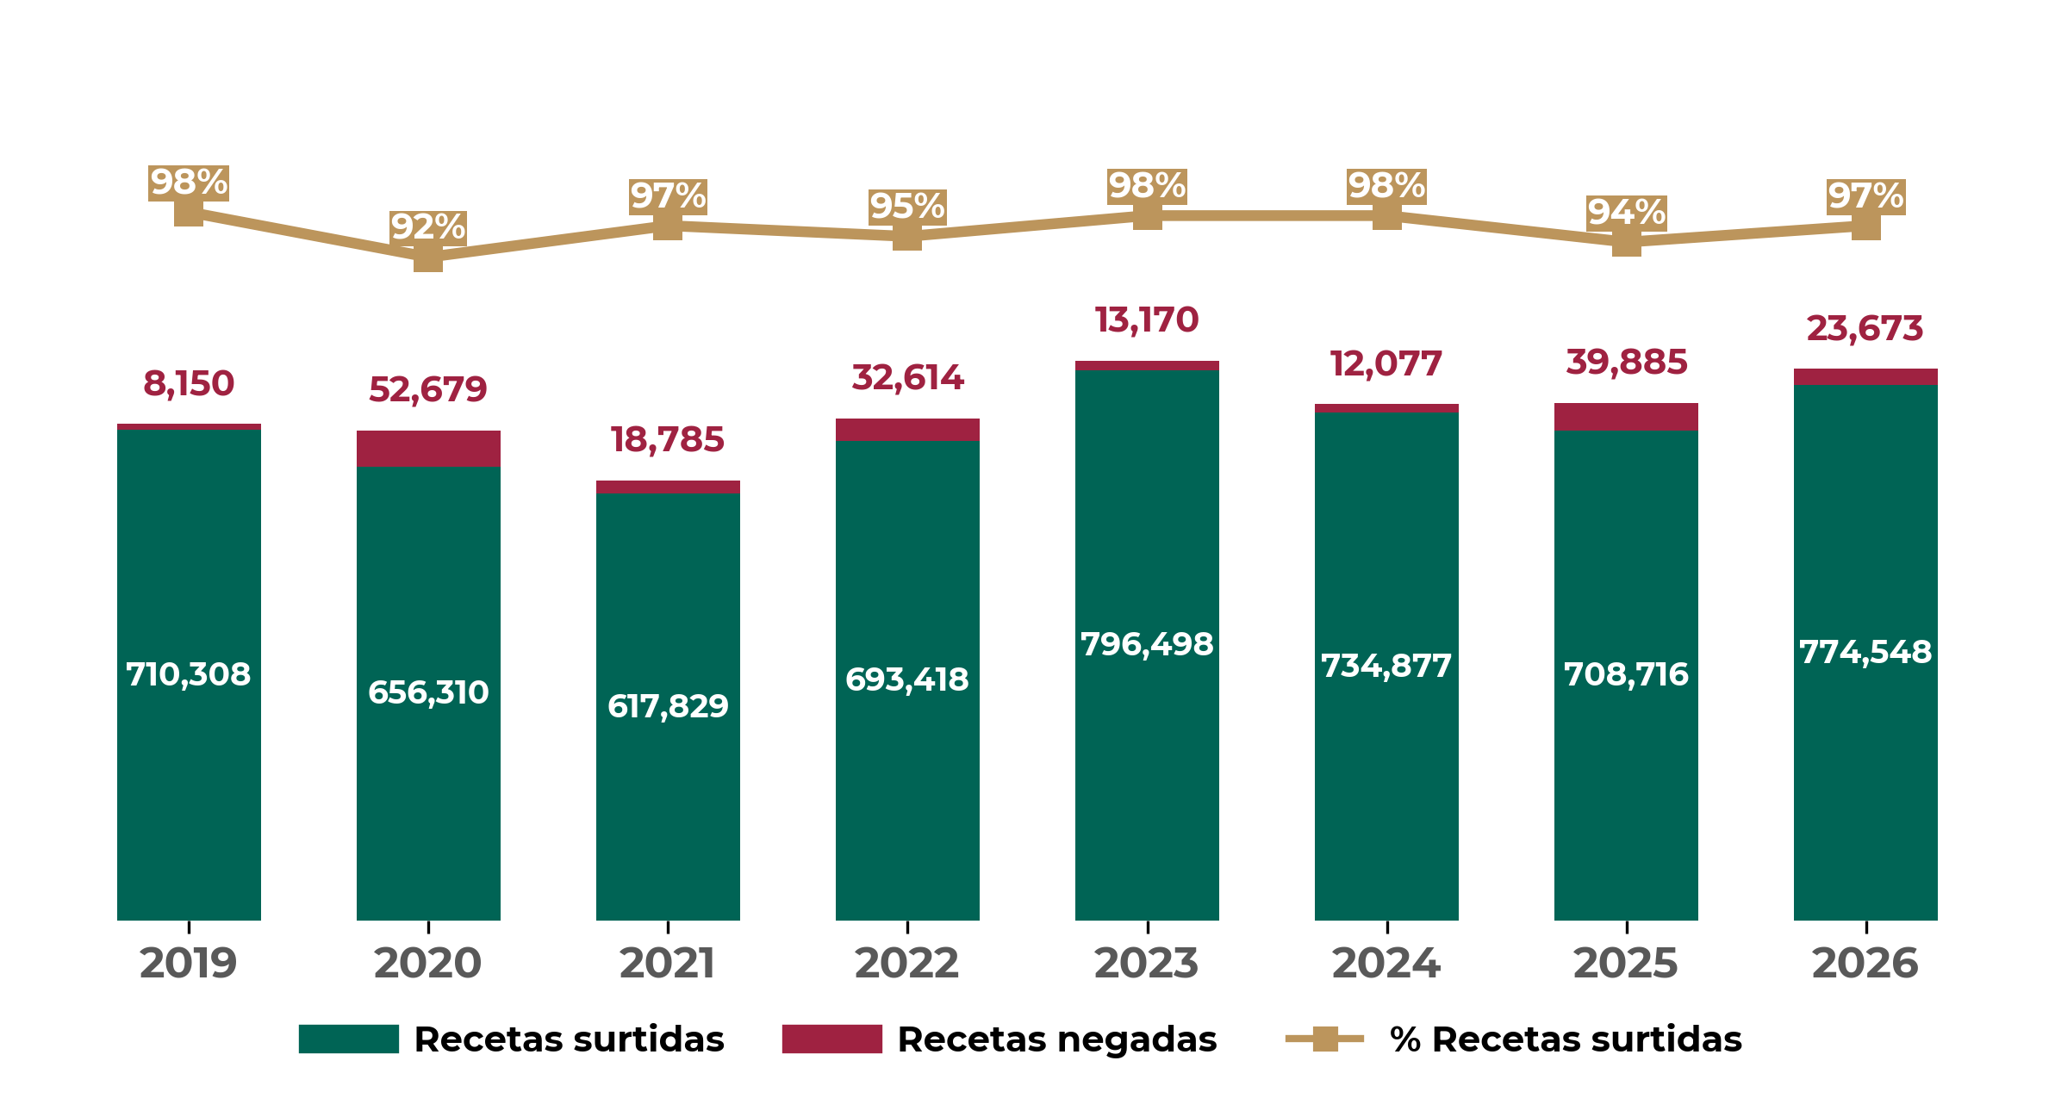
COLIMA
Recetas surtidas y negadas
Comparación interanual de enero a mayo de cada año
Fuente: Portal de Control de Abasto. En 2026, se muestra lo correspondiente al periodo del 1 de enero al 31 de mayo de 2026.
Recetas manuales y electrónicas
Año | Manuales | Electrónicas | Porcentaje de electrónicas
2019 | 64,575 | 653,883 | 91.0%
2026 | 27,379 | 770,842 | 96.6%
Fuente: Portal de Control de Abasto. En 2026, se muestra lo correspondiente al periodo del 1 de enero al 31 de mayo de 2026.

Slide 18
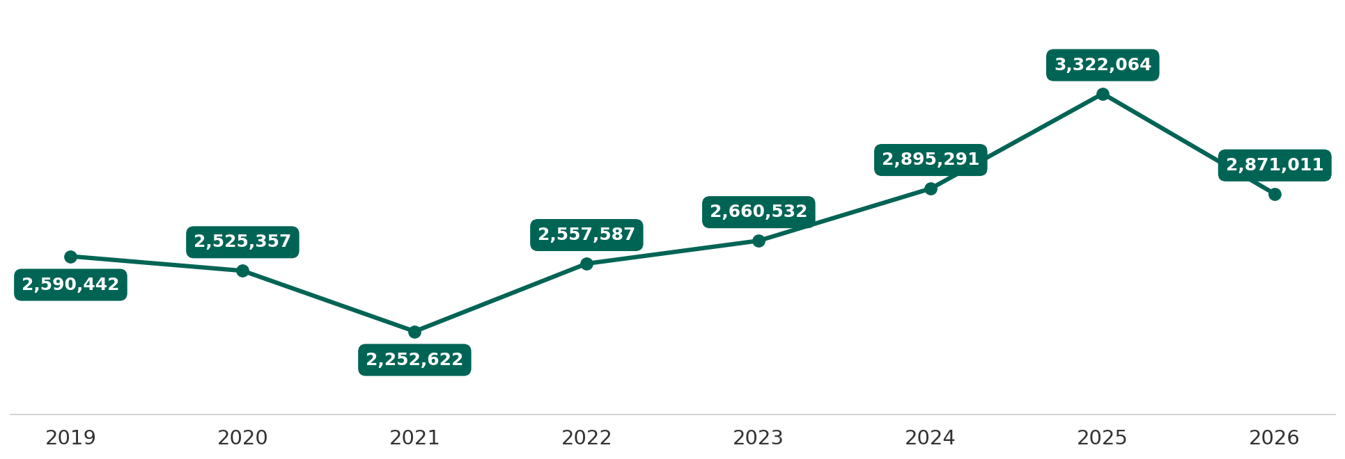
COLIMA
Abasto de Medicamentos
Piezas consumidas
Fuente: Portal de Control de Abasto. Periodo de enero a mayo de cada año.
Medicamentos con mayor demanda
Con mayor demanda de enero a mayo de 2026
Nombre | Consumo
Paracetamol, tableta (analgésico) | 117,271
Dieta polimérica con fibra, suspensión oral o enteral (nutrición) | 103,740
Cloruro de sodio, solución inyectable (deshidratación) | 81,089
Cloruro de sodio, solución inyectable (deshidratación) | 79,962
Dieta polimérica sin fibra, suspensión (nutrición) | 79,689
Losartán, gragea o comprimido recubierto (hipertensión) | 76,215
Atorvastatina, tableta (reducir colesterol y triglicéridos) | 63,241
Dapagliflozina, tableta (hipoglucemiante) | 57,211
Electrolitos orales solución (hidratación) | 52,434
Paracetamol, solución inyectable (analgésico). | 50,493
Fuente: Portal de Control de Abasto. En 2026, se muestra lo correspondiente al periodo del 1 de enero al 31 de mayo de 2026.

Slide 19


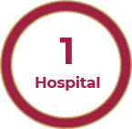

COLIMA
¿Qué se hizo?
2025
313
mdp
Acciones 2025
Construcción:
Obras de Infraestructura 2025 | Monto (mdp)
Nueva Sala de Hemodinamia en el HGZ 1 en Villa de Álvarez (Etapa 4) se construyó en 2024 e inició operaciones en 2025 | $53.0
Estudios de preinversión del HGZ 72 camas, Manzanillo | $10.3
Subtotal | $63.3
1
Sala de
Hemodinamia
Remodelación:
Obras de Conservación 2025 | Monto (mdp)
Mantenimiento de Infraestructura (PAO 2025) | $161.4
Intervención en áreas de residencias médicas en 5 unidades (HGZ No.1 Villa Álvarez, HGSZMF No.4 Tecomán, HGZ No.10 Manzanillo, UMF No.17 Manzanillo, UMF No. 19 Colima) | $18.5
Intervención en áreas de hemodiálisis interna (HGZ No.1 Villa de Álvarez y HGZ No. 10 Manzanillo) | $12.5
Intervención en áreas de accesibilidad (rampas) en 17 unidades, Colima | $11.3
Intervención en áreas de mejora en 2 subdelegaciones Colima y Manzanillo | $7.7
Intervención en áreas de terapia intensiva en HGZ No. 10 Manzanillo | $3.1
Intervención en áreas de salud mental en 3 unidades (HGSZMF No. 4 Tecomán, HGZ No.1 Villa de Álvarez, HGZ No. 10 Manzanillo) | $1.1
Subtotal | $215.6
1
Área de
Terapia
Intensiva
2
Áreas de
Hemodiálisis
Adquisición:
1
Tomógrafo
Equipo Médico 2025, Instalación 2026 | Monto (mdp)
Adquisición de 3 piezas de equipo médico: 1 refrigerador congelador de 5.4 pies cúbicos, 1 tomógrafo axial computarizado de alta resolucion, 1 mastógrafo digital con esterotaxia | $34.1
1,705.4
mdp
Acciones 2026
¿Qué se hará?
2026
Construcción:
Obras de Infraestructura 2026 | Monto (mdp)
Hospital General de Zona Manzanillo (72 camas) | $1,645.2
Obras de Conservación 2026 | Monto (mdp)
Mantenimiento de infraestructura (PAO 2026) | $52.7
Adquisición:
Equipamiento Electromecánico 2026 | Monto (mdp)
3 Equipos electromecánicos para 1 unidad médica, 2 lavadoras y 1 secadora | $7.5
3
Equipos
Electrome-
cánicos

Slide 20

COLIMA
3,578.8 mdp
Acciones en planeación
Obras de Infraestructura | Monto (mdp)
Construcción del HGZ de 72 camas en Tecomán | $2,562.0
Sustitución y Ampliación de UMF No. 18 a UMF Plus 14+7, Villa de Álvarez | $444.5
UMF Plus Manzanillo 10+5 consultorios ¹ | $444.5
Servicio de Resonancia Magnética HGZ 1, Villa de Álvarez | $65.5
Sustitución de equipo de Tomografía HGZ 1, Villa de Álvare | $46.9
Fortalecimiento de urgencias UMF Colima ² | $9.1
Centro de Colecta de Sangrado y Transfusión de los Laboratorios HGZ No. 10 | $4.8
Centro de Colecta de Sangrado y Transfusión de los Laboratorios HGSZ/MF No. 4 | $1.5
Subtotal | $3,578.8
¹ Se encuentra autorizado el proyecto, sin embargo, aún no se cuenta con un terreno, se están realizado las gestiones correspondientes para la búsqueda de terrenos en donación en coordinación con el Ayuntamiento de Manzanillo y SEIDUM
² Proyecto aprobado por la CTIM, sin embargo, aún no se cuenta con la fuente de financiamiento.
Propuestas en valoración
15
2 Predios en ruta 2026
Estatus terrenos ¹ |  | Municipios
 | 1 Reserva IMSS | Cuauhtémoc
 | 1 Donación | Tecomán
12 CECI IMSS
3 CECI CAMPO
2026
2025-2030
¹ Terrenos validados. 2 CECI para entregar a SICT en Cuauhtémoc y Tecomán

Slide 21


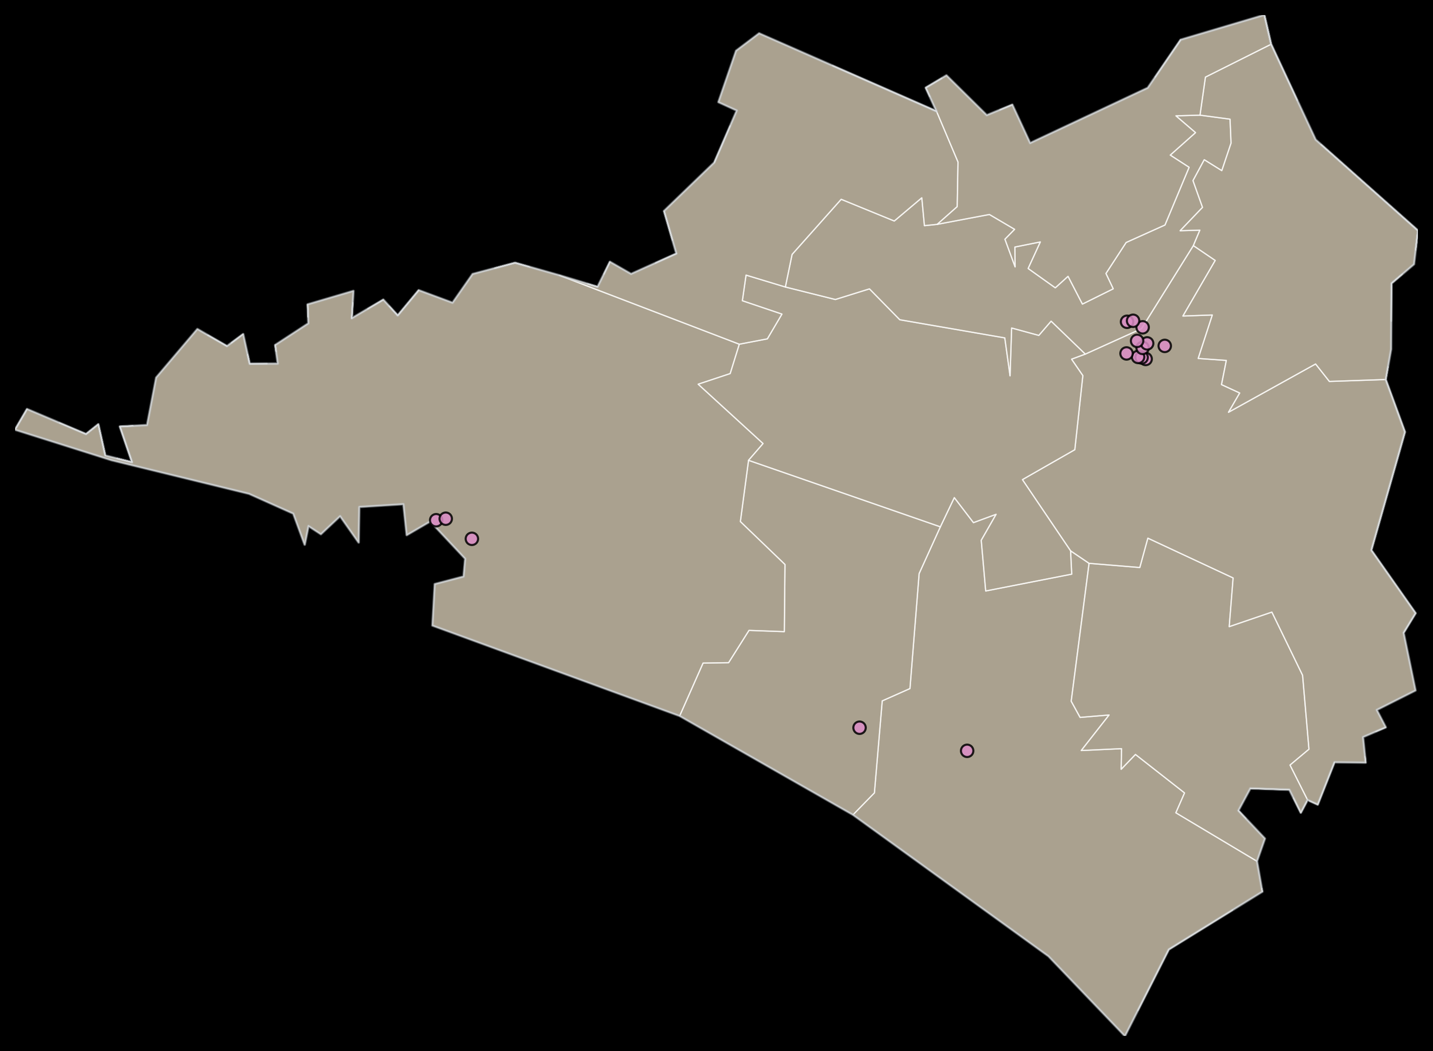
COLIMA
Infraestructura de prestaciones sociales
GUARDERÍAS
16 unidades 1 directas 15 indirectas | 2,541 inscritos 377 en espera
BIENESTAR SOCIAL
3 Centros de Seguridad Social | Colima, Manzanillo y Tecomán
CENTROS VACACIONALES, VELATORIOS Y TIENDAS
1 Tienda IMSS-SNTSS | No. 10 Colima
Guarderías 16
Fuente: Dirección de Prestaciones Económicas y Sociales, mayo de 2026.

Slide 22
COLIMA
Actividad económica
PRINCIPALES EMPLEADORES
Empleador público | Empleos Anterior | Empleos Actual | Variación | Empleador Privado | Empleos Anterior | Empleos Actual | Variación
Gobierno del Estado de Colima | 6,381 | 6,402 | 0.3% | Grupo Yazaki S.A. de C.V. | 4,431 | 4,425 | -0.1%
Instituto Mexicano del Seguro Social | 5,080 | 5,102 | 0.4% | Ssa México S.A. de C.V. | 2,419 | 2,354 | -2.7%
Universidad de Colima | 3,973 | 3,968 | -0.1% | Suarcrem Holding S.A. de C.V. | 1,759 | 1,726 | -1.9%
Puestos de trabajo, por tipo de sector
May 2025
May 2026
-4.61%
-1.46%
-0.91%
+0.19%
+1.12%
+2.84%
+2.88%
+4.31%
+10.07%
Puesto de trabajo, por tipo de contratación
Mes | Permanente |  | Eventual |  | Total
 | Urbano | Campo | Urbano | Campo
May 2025 | 126,417 | 6,397 | 22,154 | 1,442 | 156,410
May 2026 | 128,437 | 6,602 | 21,257 | 1,440 | 157,736
Variación % | +1.6% | +3.2% | -4.0% | -0.1% | +0.8%
Fuente: Dirección de Incorporación y Recaudación.

Slide 23

COLIMA
Puestos de trabajo y salario base de cotización
 | 2018 diciembre | 2026 Mayo | Variación % | Nacional 2026 | Salario Mensual
Salario Base de Cotización | $296.55 | $595.89 | 42.1% | $671.25 | $17,876.7
Salario Base de Cotización: se utilizó como deflactor del salario el cociente del INPC entre diciembre 2018 (103.02) y preliminar de mayo 2026 (145.714) de 0.7069998.
Puestos de trabajo comparación interanual de cada año
$595.89
SBC
Mayo
2018
2019
2020
2021
2022
2023
2024
2025
2026
PRINCIPALES DEUDORES
Categoría | Deudores | Monto de deuda (mdp)
Principales deudores públicos | Municipio de Villa de Álvarez | $67.90
 | Universidad de Colima | $31.46
 | Instituto de Educación Inicial del Estado de Colima | $13.39
Principales deudores privados | Tiendas Bueno Bonito y Barato del Sur SAS de CV | $16.03
 | Hefreva Soluciones en Logística SAS de CV | $7.25
 | Compañía Isdamar SA de CV | $4.67
Fuente: Dirección de Incorporación y Recaudación. Corte de información mayo 2026.

